Slide 1



클라우드 컴퓨팅이
뭐야?
AWS, GCP, AZURE 비교
코코트
DSWU CORNER

Slide 2


💡 클라우드 컴퓨팅이란?
"인터넷을 통해 IT 자원을 제공하는 기술!"
✔ 서버, 스토리지, 데이터베이스 등 IT 자원을 인터넷을 통해 제공하는 기술
✔ 물리적인 서버를 직접 구축하는 대신, 필요한 만큼 빌려 쓰는 방식
✔ 인터넷만 있으면 언제 어디서나 서버를 관리할 수 있다.
여기는 본문입니다. 사진을 넣으셔도 됩니다 :)
위 소제목 뒤 배경은 소제목의 크기에 맞춰
너비를 조절해주세요! 아래 아이콘은 예시입니다.
IBM Plex Sans KR SemiBold 30pt

Slide 3
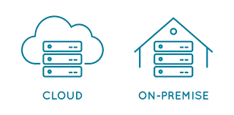


왜 클라우드가 필요할까?
💡 온프레미스 vs 클라우드 비교
기존 방식(온프레미스) vs 클라우드,
뭐가 다를까?
출처:https://blog.naver.com/gmldls2004/222718893578
01
02
클라우드
온프레미스
✔ 직접 서버 구매 및 구축
✔ 초기 비용💰이 높음
✔ 유지보수🛠 필요
✔ 확장 🚀이 어려움
✔ 서버를 빌려 사용
(필요한 만큼만)
✔ 유지보수 필요 없음
(자동 관리)
✔ 언제든 쉽게 확장 가능!

Slide 4
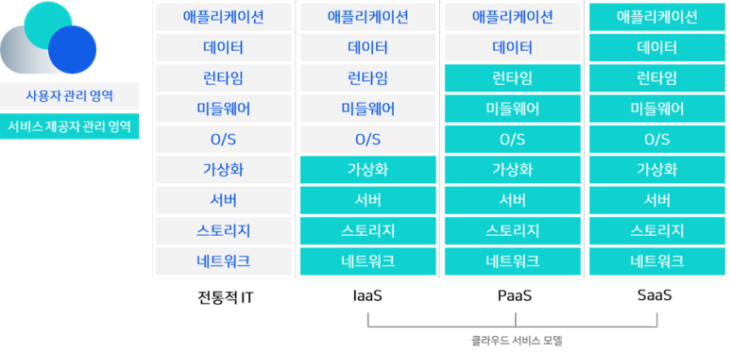
💡 클라우드 서비스의 3가지 유형
IaaS vs PaaS vs SaaS
출처: https://inside.nhn.com/tech/173

Slide 5
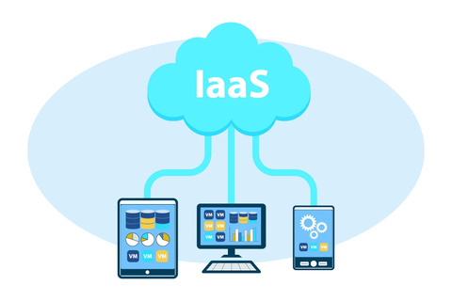
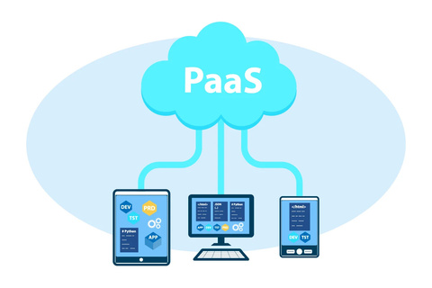
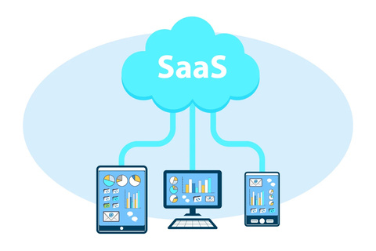
💡 클라우드 서비스의 3가지 유형
01
IaaS (Infrastructure as a Service)
서버, 스토리지 등 인프라 제공
예시: AWS EC2, GCP Compute Engine
02
PaaS (Platform as a Service)
개발 환경(플랫폼) 제공
예시: AWS Elastic Beanstalk, GCP App Engine
03
SaaS (Software as a Service)
소프트웨어를 바로 사용
예시: Google Drive, Dropbox
출처: https://inside.nhn.co출처: https://litslink.com/blog/saas-paas-iaasm/tech/173

Slide 6



클라우드 3대장! AWS, GCP, Azure
현재 클라우드 시장을 주도하는 3대 기업!
✔ AWS (Amazon Web Services)
– 업계 1위, 다양한 서비스 제공
✔ GCP (Google Cloud Platform)
– AI 및 데이터 분석 강점
✔ Azure (Microsoft Azure)
– MS 제품과 연동 최적화
출처: https://namu.wiki/w/%EB%82%98%EB%AC%B4%EC%9C%84%ED%82%A4:%EB%8C%80%EB%AC%B8

Slide 7
AWS – 클라우드 업계 1위
💡 AWS는 전 세계에서 가장 많이 사용되는 클라우드 서비스!
✔ 장점
✔ 단점
✅ 글로벌 서버 많음 (빠른 속도 & 안정성)
✅ 다양한 서비스 제공
(EC2, S3, Lambda 등)
✅ 기업, 스타트업 모두 활용
❌ 가격이 비싼 편
❌ 인터페이스가 복잡해서 학습 필요
여기는 본문입니다. 사진을 넣으셔도 됩니다 :)
위 소제목 뒤 배경은 소제목의 크기에 맞춰
너비를 조절해주세요! 아래 아이콘은 예시입니다.
IBM Plex Sans KR SemiBold 30pt

Slide 8
GCP – AI & 데이터 분석 강점
💡 AI & 빅데이터 분석에 강한 GCP!
✔ 장점
✔ 단점
✅ 머신러닝/AI 기능
(TensorFlow, Vertex AI) 강력
✅ 가격이 비교적 저렴
✅ 구글 서비스(Gmail, YouTube)와 최적화
❌ AWS보다 서비스 수가 적음
❌ 엔터프라이즈(대기업) 고객이
상대적으로 적음
여기는 본문입니다. 사진을 넣으셔도 됩니다 :)
위 소제목 뒤 배경은 소제목의 크기에 맞춰
너비를 조절해주세요! 아래 아이콘은 예시입니다.
IBM Plex Sans KR SemiBold 30pt

Slide 9
Azure – MS 제품과 찰떡
💡 Windows & MS 제품과 최적화된 Azure!
✔ 장점
✔ 단점
✅ Windows 및 MS 제품
(Office 365, SQL Server)과 뛰어난 연동성
✅ 엔터프라이즈(기업)에서 많이 사용
✅ 보안 및 기업용 솔루션 강력
❌ 리눅스 기반 개발자들에게 다소 불편
❌ 사용법이 다소 어려움
여기는 본문입니다. 사진을 넣으셔도 됩니다 :)
위 소제목 뒤 배경은 소제목의 크기에 맞춰
너비를 조절해주세요! 아래 아이콘은 예시입니다.
IBM Plex Sans KR SemiBold 30pt

Slide 10
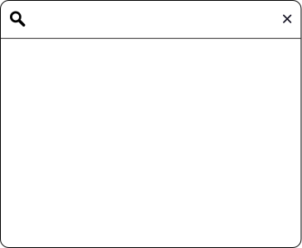
Copyright © 2024, designed by 마린
🚀 클라우드가 미래다!
💡 왜 클라우드를 배워야 할까?
✔ 기업들은 점점 클라우드 중심으로 이동 중!
✔ 스타트업, 개인 개발자도 클라우드 활용 필수!
✔ AWS, GCP, Azure 무료 크레딧 활용해 직접 체험해보자!
🎯 "어떤 클라우드를 선택할지는 여러분의 프로젝트에 따라 달라요!"
https://corner-ds.tistory.com
@cornerDSWU

